Slide 1

Základní škola a Mateřská škola, Chvalkovice, okres Náchod
CZ.1.07/1.1.05/04.0031 „Rozvoj interaktivních způsobů výuky ve škole“
Mgr. Marie Šimková
VOZ6_02
VÁNOCE V CIZINĚ

Slide 2
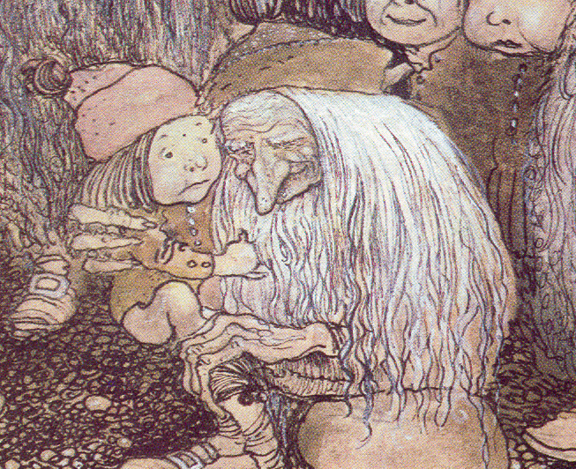
Vánoce v Norsku
V Norsku jsou Vánoce nejdůležitějším svátkem roku. Domy jsou ozdobeny a v každém je minimálně jedna soška Juleniseho, tedy toho, co přináší v Norsku dětem dárky.
Julenis je jakousi kombinací Santa Clause a norského skřítka Niseho. Skřítkové bydleli s lidmi na farmách a bděli nad tím, aby vše probíhalo tak, jak má. Na Štědrý večer se Nisemu do stodoly přinášela rýžová kaše. Pokud si udržíte Niseho přízeň, čeká vás hojnost a spokojenost v životě.
Obr. 1.

Slide 3

Před práh domů se položí smrkové chvojí, které symbolizuje přírodu, a před Štědrým dnem se za okno pověsí snop obilí. Místo řetězu mají Norové pověšené vánoční vlajky.
Největší rozdíl je hlavně v kuchyni, kdy se k večeří podává většinou vepřové žebírko, klobásky, brambory přelité brusinkovou omáčkou, brusinky, sušené švestky a karbanátky. Ale i to se i kraj od kraje liší. A tak na jihu a severu budete mít vařenou tresku, na západě jehněčí žebírka a na východě vepřové žebírko.
Po večeři se rozbalují dárky, pak se celá rodina chytne za ruce a chodí okolo stromku za zpěvu koled.
Zajímavostí je, že na Štědrý den promítají v televizi pohádku Tři oříšky pro Popelku.
Také se skřítkovi Nisemu vaří rýžová kaše, přelitá ovocným sirupem a se šlehačkou. Občas je v některé ukrytá mandle a nálezce je odměněn marcipánem nebo chutnou norskou čokoládou. Ale právě s touto kaší je nutné se rozdělit se skřítkem.

Slide 4
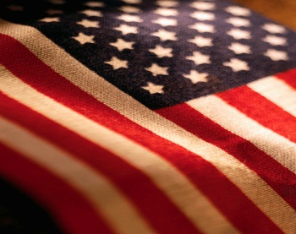
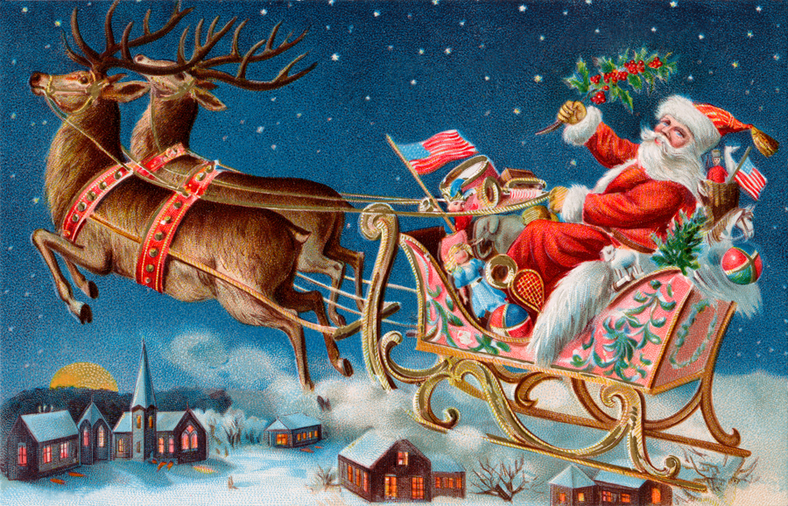
Vánoce v USA
Jak víte, USA je silně věřící země, a to opravdu hodně. I když jsou tam samozřejmě vyznavači jiných náboženství, pořád křesťanství silně převládá. Proto jsou Vánoce společně s Dnem díkůvzdání největší událostí v roce...
Američané nešetří vánoční výzdobou. Někdy je to vkusné a decentní, ale občas to nemá daleko ke kýči. Ale to už je otázka vkusu. A tak domy svítí, Santa sedí na komíně a u dveří čekají zaparkovaní sobi.
Do jakého řádu savců patří sobi?

Slide 5
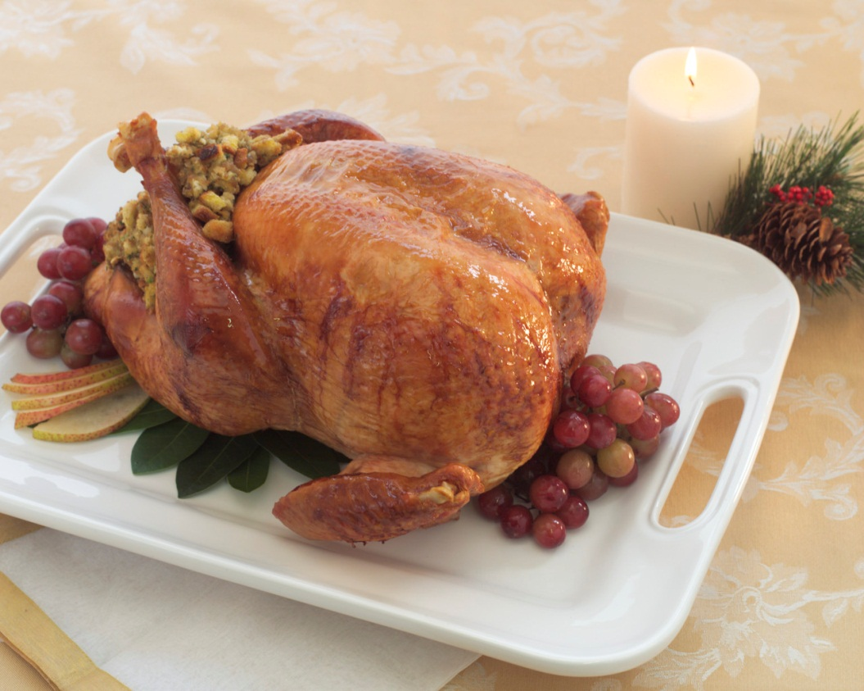
Štědrovečerní večeří je krocan (nebo kachna či husa) s brusinkovou omáčkou (můžu jen doporučit). Dezertů je většinou více, např. biskupský chlebíček, dýňový koláč, ovocný pudink polívaný brandy, koláčky nadívané kandovaným ovocem a mnoho dalších.
Dárky se rozbalují až druhý den ráno. Děti na schodech nebo u krbu nechávají mléko a sušenky pro Santu. Dárky tedy nosí Santa Clause.
V televizi se samozřejmě pouštějí pohádky, zpívají se koledy. Děti si hrají venku, staví se sněhuláci, chodí se krmit kachny k rybníkům a prochází se zasněženou krajinou. Prostě radovánky vánočních dní, tak jako po celém světě.

Slide 6
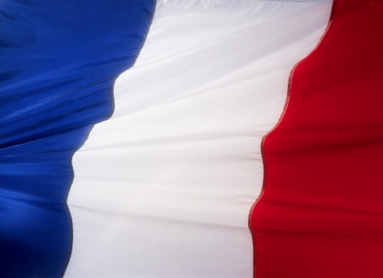
Vánoce ve Francii
Vánoce také začínají 4 adventními nedělemi, které končí 24. prosince neboli Štědrým večerem. V domech jsou již přichystány adventní kalendáře z papíru, kde je 24 okének. U nás známé čokoládová překvapení v nich ale nehledejte. V těchto okénkách se nalézají věty z evangelií.
Všechny domy jsou osvícené, věnce na dveřích, ozdobené stromečky, girlandy atd. Vánočním stromkem je většinou jedle, pod kterou se také ukládají dárky, stejně jak to známe u nás.
Na Štědrý večer se jí sváteční vánoční krůta a vánoční poleno, což je dezert polévaný čokoládou ve tvaru polínka. Ne nadarmo se říká, že Vánoce jsou ve Francii hlavně svátkem jídla. Jsou to přeci kulinářští mistři.
Pak se rozbalují dárky, které zde ale nenosí Ježíšek, nýbrž Otec Vánoc - Pere Noël - starý vousatý muž. Děti mu píší dopisy se svými i přáními. A má létající saně tažené soby. Ovšem nepleťte si ho s červeným Santou. Podobu pravého francouzského Otce Vánoce asi těžko dohledáme, ale předpokládáme, že je to jako s Ježíškem. To ta magická nepopsatelnost je jeho kouzlem...

Slide 7
Vánoce v Anglii
V Anglii se Vánoce slaví již dlouho před samotným adventem. A to hlavně zpíváním vánočních koled, které zní všude. Ve škole, v kostelech, a dokonce i na ulicích. Skupinky koledníků chodí po městech a zpívají koledy.
Oficiálně Vánoce v Anglii začínají rozsvícením adventní jedle na Trafalgar square jedním ze členů královské rodiny. A pak už to začíná...
Na dveře si dávají ozdobené věnce z cesmíny a břečťanu a nad dveře se pověsí jmelí.
Peče se cukroví, zdobí se stromeček a připravuje se oběd, který je hodně odlišný od té naší štědrovečerní večeře a podává se až na Boží hod. Jako předkrm podávají hrachovou polévku a šunku. Hlavním chodem je krocan s kaštanovou nádivkou a jako příloha opečené brambory, dušená mrkev a hrášek. Na stole je dostatek ovoce a anglický švestkový pudink (nemusím připomínat, že to s naším pudinkem nemá nic společného) Stůl je bohatě prostřen.
Umíš zazpívat nějakou anglickou koledu?

Slide 8
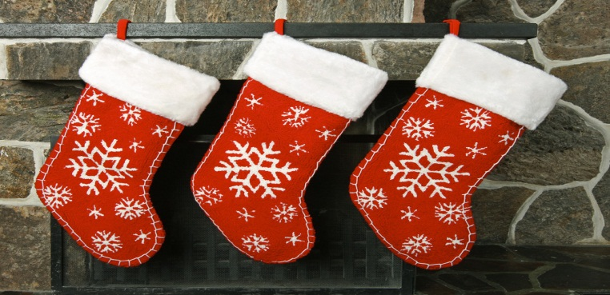
Dárky nenosí Ježíšek, ale Father Christmas (Otec Vánoc). Děti píšou Otci Vánoc přáníčka, která vhazují do krbu. Pokud přání shoří, musí si dítě napsat nové. Jedině komínem od krbu mohou přáníčka vzlétnout a dostat se až na Severní pól, kde si jejich vánoční přání "přečtou". Děti na Štědrý den věší na krb červené punčochy nebo prázdné povlaky od polštářů zavěšují na rohy postelí. Father Christmas nosí dlouhý červeno-zelený oblek. V noci chodí dům od domu, spouští se komínem do krbů a rozděluje dárky do punčoch. Ráno se děti probouzejí a doufají, že právě ta jejich punčocha bude plná dárků. Rodina společně dárky rozbalí a pak všichni připravují slavnostní hostinu, o které jsem si již říkali výše.
Na druhý svátek vánoční, který u nás známe jako svátek sv. Štěpána (Boxing Day) se chodí na návštěvu k příbuzným a bývají obdarováváni i listonoši, uklízečky či hospodyně. Zkrátka lidé, kteří po celý rok rodině nějakou službou zpříjemňovali život.
Důležité je také zmínit vánoční pohlednice. V Anglii si lidé posílají vánoční pohlednice více než kdekoliv jinde na světě. Tuto tradici rozšířil na konci třicátých let 19. století Angličan John Calcott Horsley. Začal sériově vyrábět pohlednice s vyobrazeními svátečních motivů, které měly předepsaný pozdrav a přání.

Slide 9
Anotace: Prezentace slouží jako textový a obrazový materiál k výuce kapitoly Vánoce v cizích zemích. Je doplněna o interaktivní prvky umožňující snadnější a záživnější zapamatování učiva.
Obr.1.: Wikipedia: the free encyclopedia [online]. San Francisco (CA): Wikimedia Foundation, 2001- [cit. 2012-08-20]. Dostupné z: http://upload.wikimedia.org/wikipedia/commons/e/e0/Men_hur_kommer_man_in_i_berget%2C_fr%C3%A5gade_tomtepojken.jpg
Ostatní obrázky www.office.microsoft.com

